Slide 1
1. 人工知能の歴史， 種類， 応用分野，Python の基礎
（ディープラーニング，Python を使用）
（全１５回）
https://www.kkaneko.jp/ai/ae/index.html
金子邦彦

Slide 2
アドバイス
簡単なことからスタートし、段階的に複雑な内容へ
自分自身の成長（さまざまな体験、知識の深まり、スキルの向上、視野の広がり）を感じとる
大事な基礎は繰り返し学習する
知識を増やすため、パソコン操作を辛抱強く続ける
Pythonプログラミングへのチャレンジ精神を持つ
計画的に行動する：授業はすべての回に出席し、課題はすべて提出

Slide 3
①多様な技術の理解
②コンピュータとプログラミングの基礎知識
③AIとプログラミングの深い関連性
技術者としての能力を高め、新しい発見やアイデアの創出にもつながる

Slide 4
アウトライン
人工知能の応用分野
人工知能の種類，機械学習
ニューラルネットワークとその歴史
コンピュータを用いた問題解決、Python
人工知能とプログラミングの関連性
15回の全体計画（次のステップへ）

Slide 5
1-1. 人工知能の応用分野

Slide 6
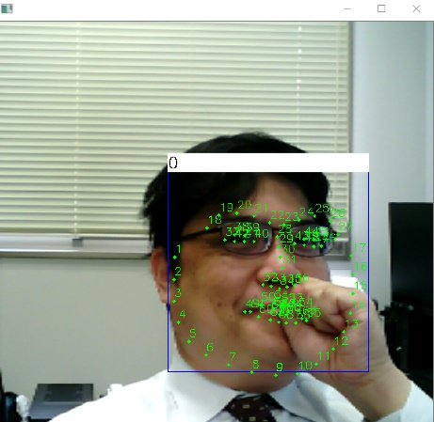
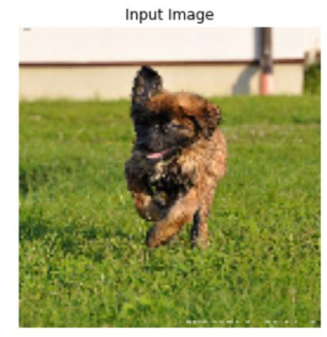
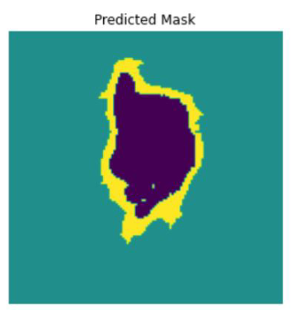
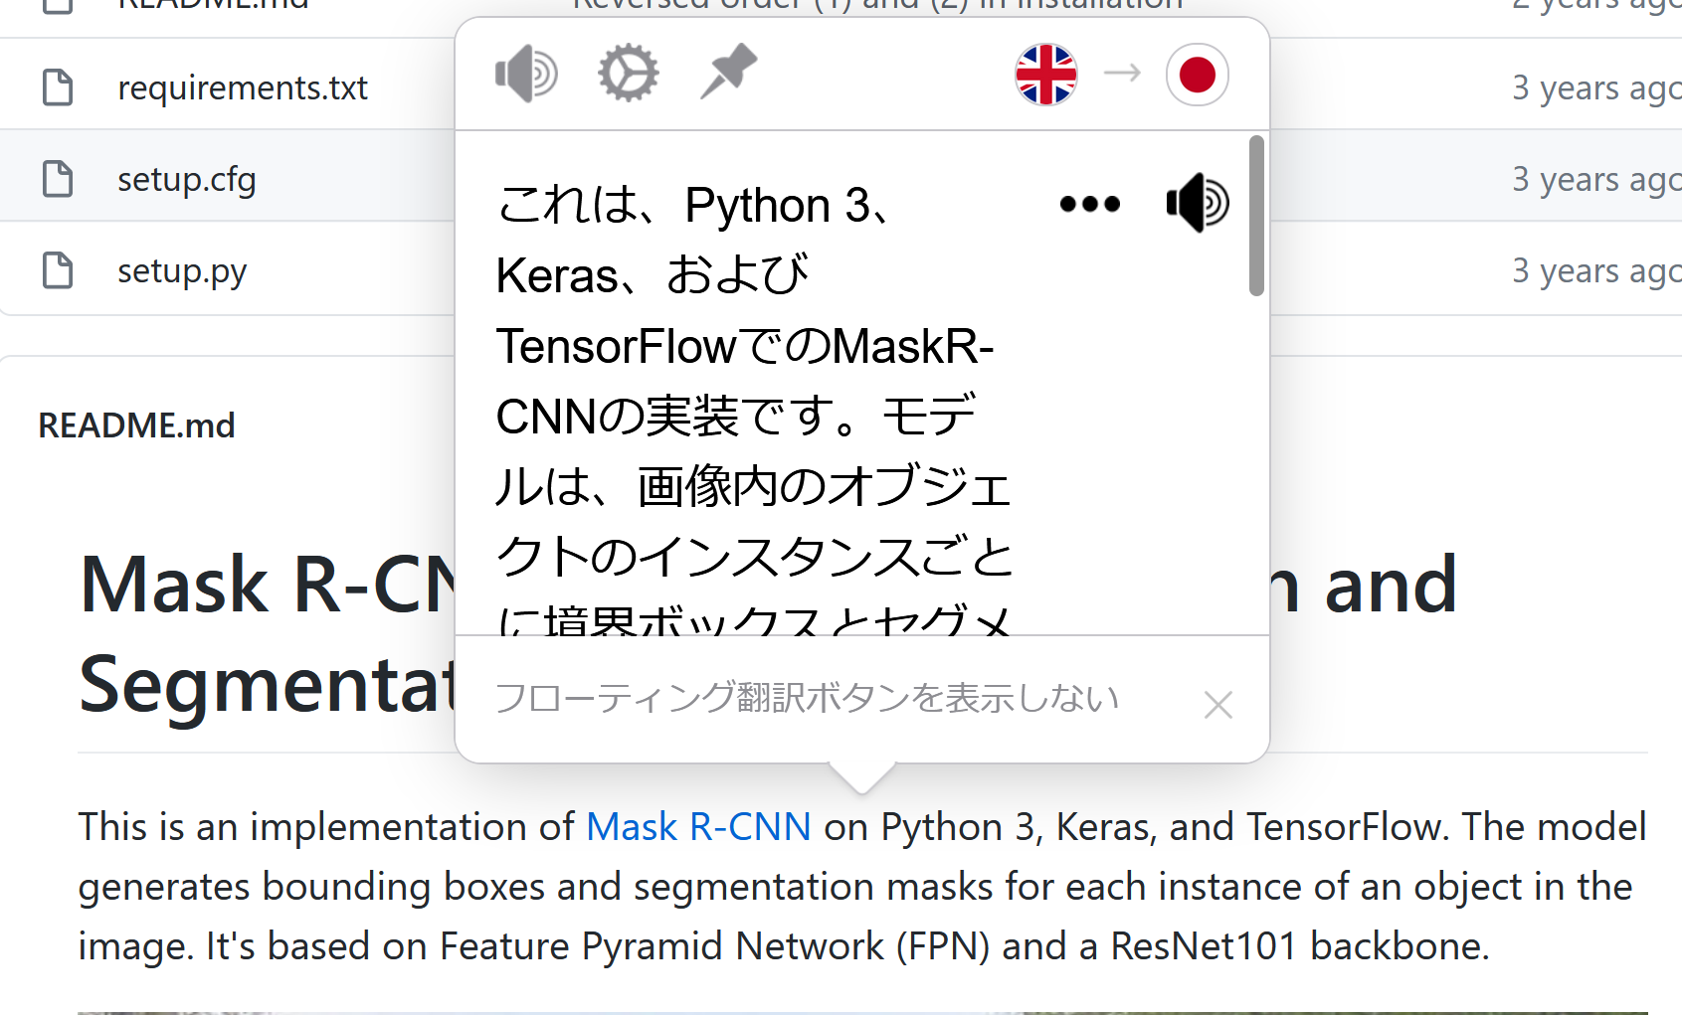
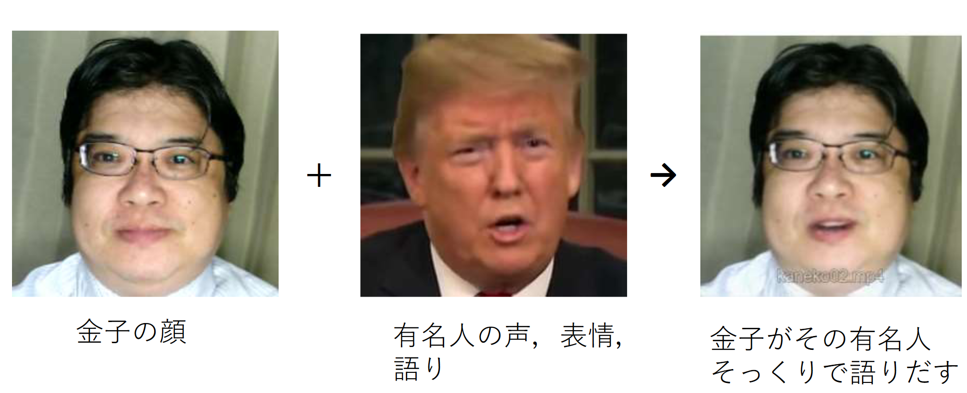
人工知能の応用例
顔検知、顔識別
画像のセグメンテーション
Webブラウザで翻訳を行う
Mate Translate (Web ブラウザ
Firefox のアドオン)
生成

Slide 7
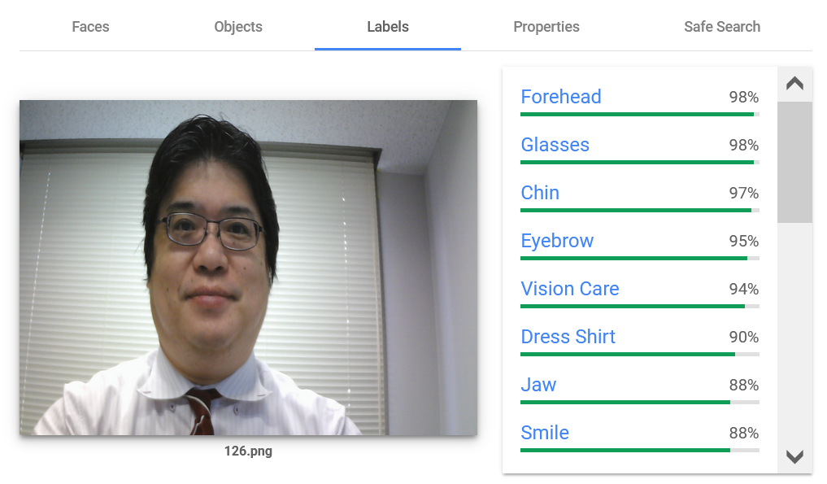
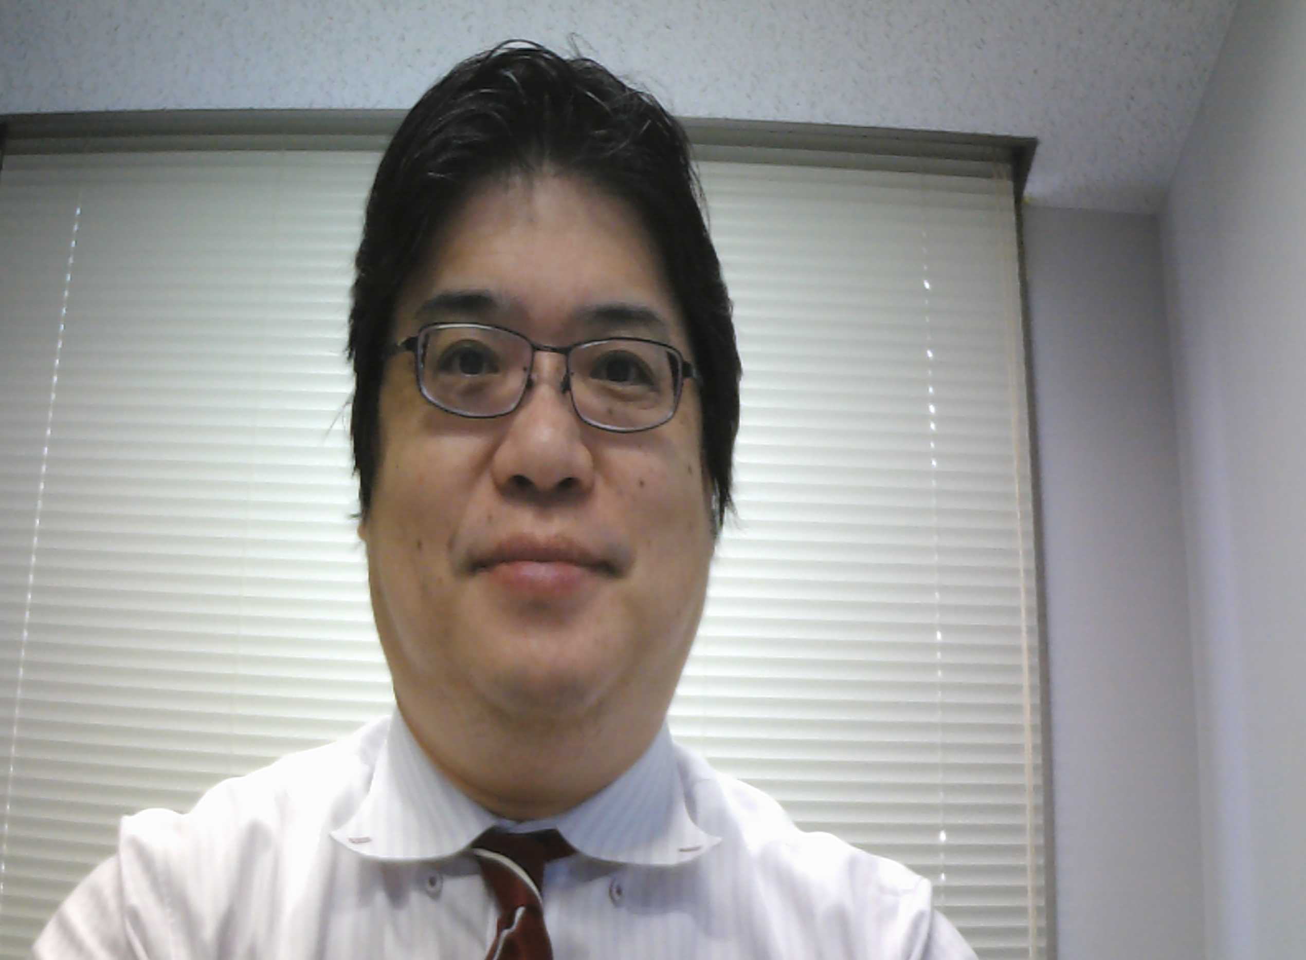
画像分類を行うオンラインサービス
Web ブラウザで動く
元画像
画像分類の結果
URL：https://cloud.google.com/vision/docs/drag-and-drop

Slide 8
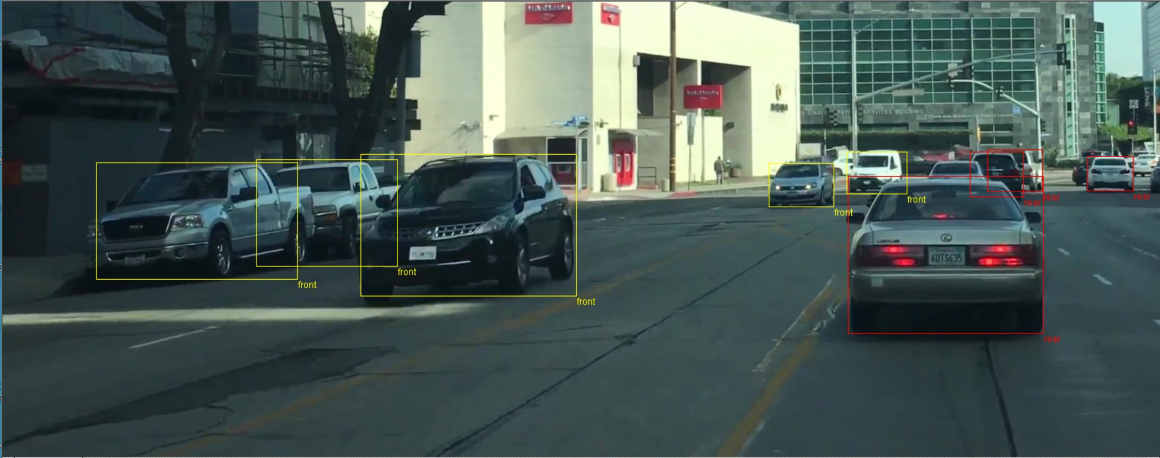
車両の発見・検知
人工知能は，車両の場所と向き（前なのか後ろなのか）を素早く発見できるようになってきた
（Dlib を使用）

Slide 9
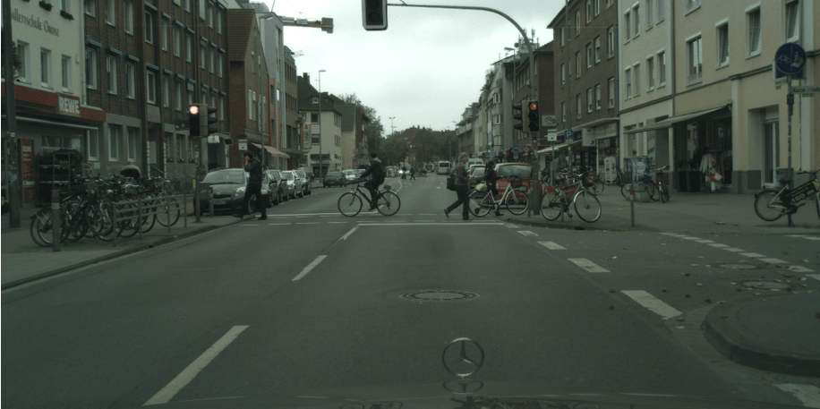
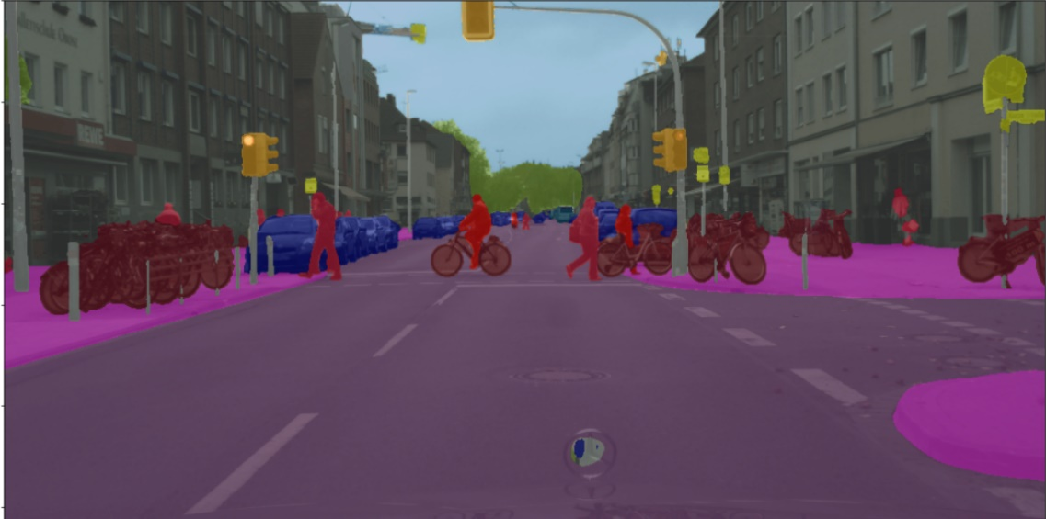
人や自転車などの，オブジェクトの発見・検知
元画像
人工知能による読み取り結果
(DeepLabv3+ を使用)
人間の「目」の一部機能をコンピュータで再現．
画像の中のオブジェクトを，人工知能が発見・検知

Slide 10
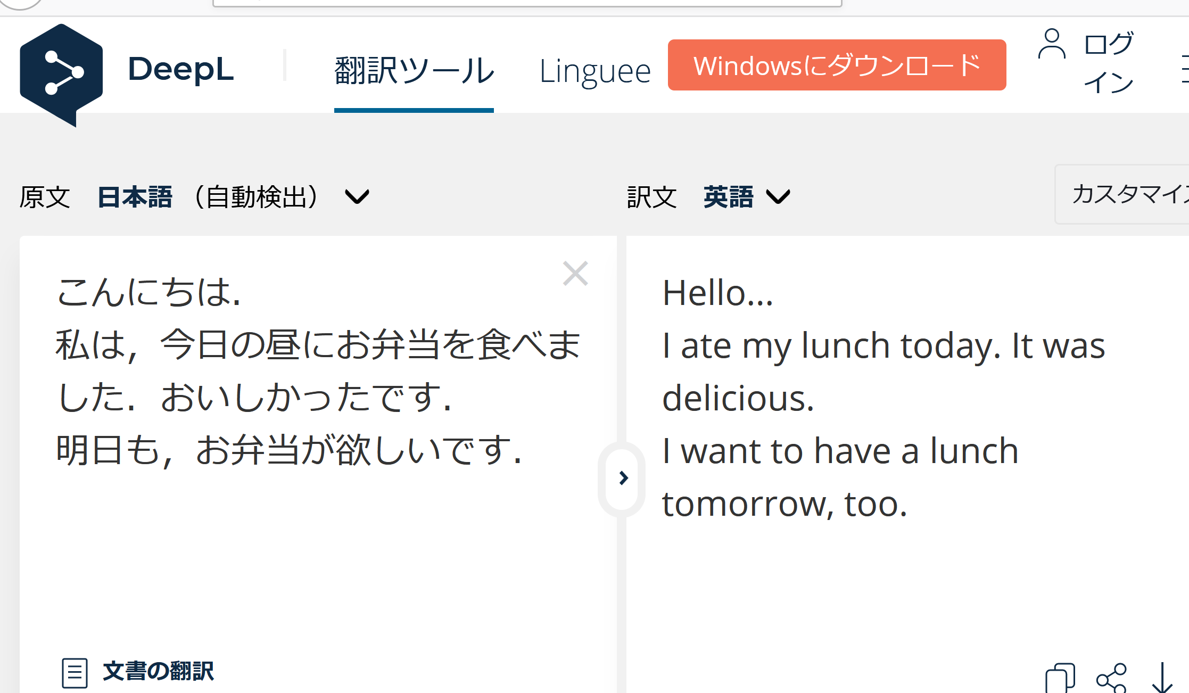
人工知能による翻訳
https://www.deepl.com/

Slide 11
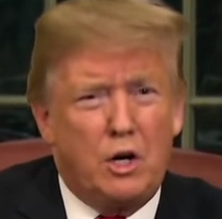
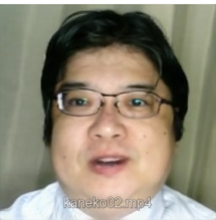
フェイクビデオ
＋
→
写真
ビデオ
人工知能により
生成されたビデオ

Slide 13
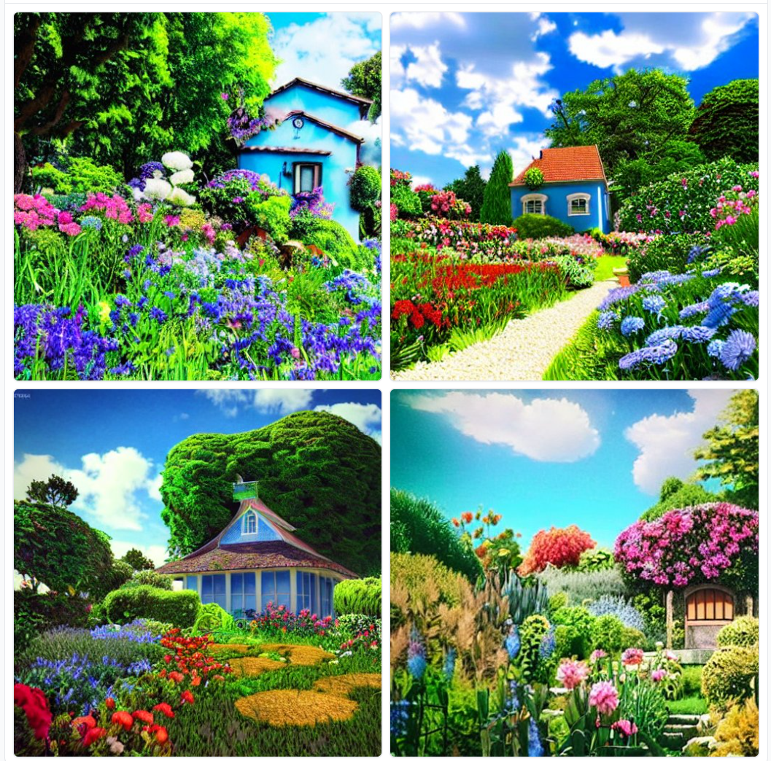
プロンプト（言葉での指示）による画像生成
人間が与えるプロンプト（言葉での指示）
beautiful garden, small house, many flowers, blue sky, clouds, realistic, cinematic, landscape vista photography, Ghibli
人工知能が生成する画像

Slide 14
人工知能利用での倫理、注意点
人工知能による生成能力は目を見張るものがある。
《倫理》
人工知能を悪用してはいけない。
大学の課題などで，人工知能が生成した文章や画像などを丸写ししてはいけない
《注意点》
人工知能は不正確な情報を回答する場合がある
人工知能は著作権に違反するコンテンツを回答する場合がある
プライバシや秘密にしたい情報を人工知能に与えない

Slide 15
対話AIのサービス
ChatGPT の派生サービス（登録不要で無料の場合もある．期間限定で無料という場合もある）
TalkAI https://talkai.info/ja/
翻訳、文章中の間違い探し、アイデア出し、まとめ、プログラム作成支援が得意

Slide 16
TalkAI の実行例①
間違い探しを人工知能に頼む

Slide 17
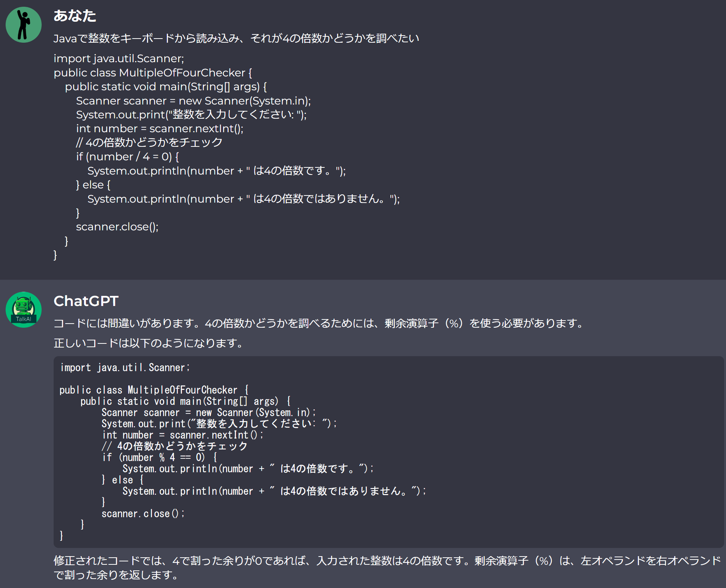
TalkAI の実行例②
プログラム作成のアシスタントとして利用

Slide 18
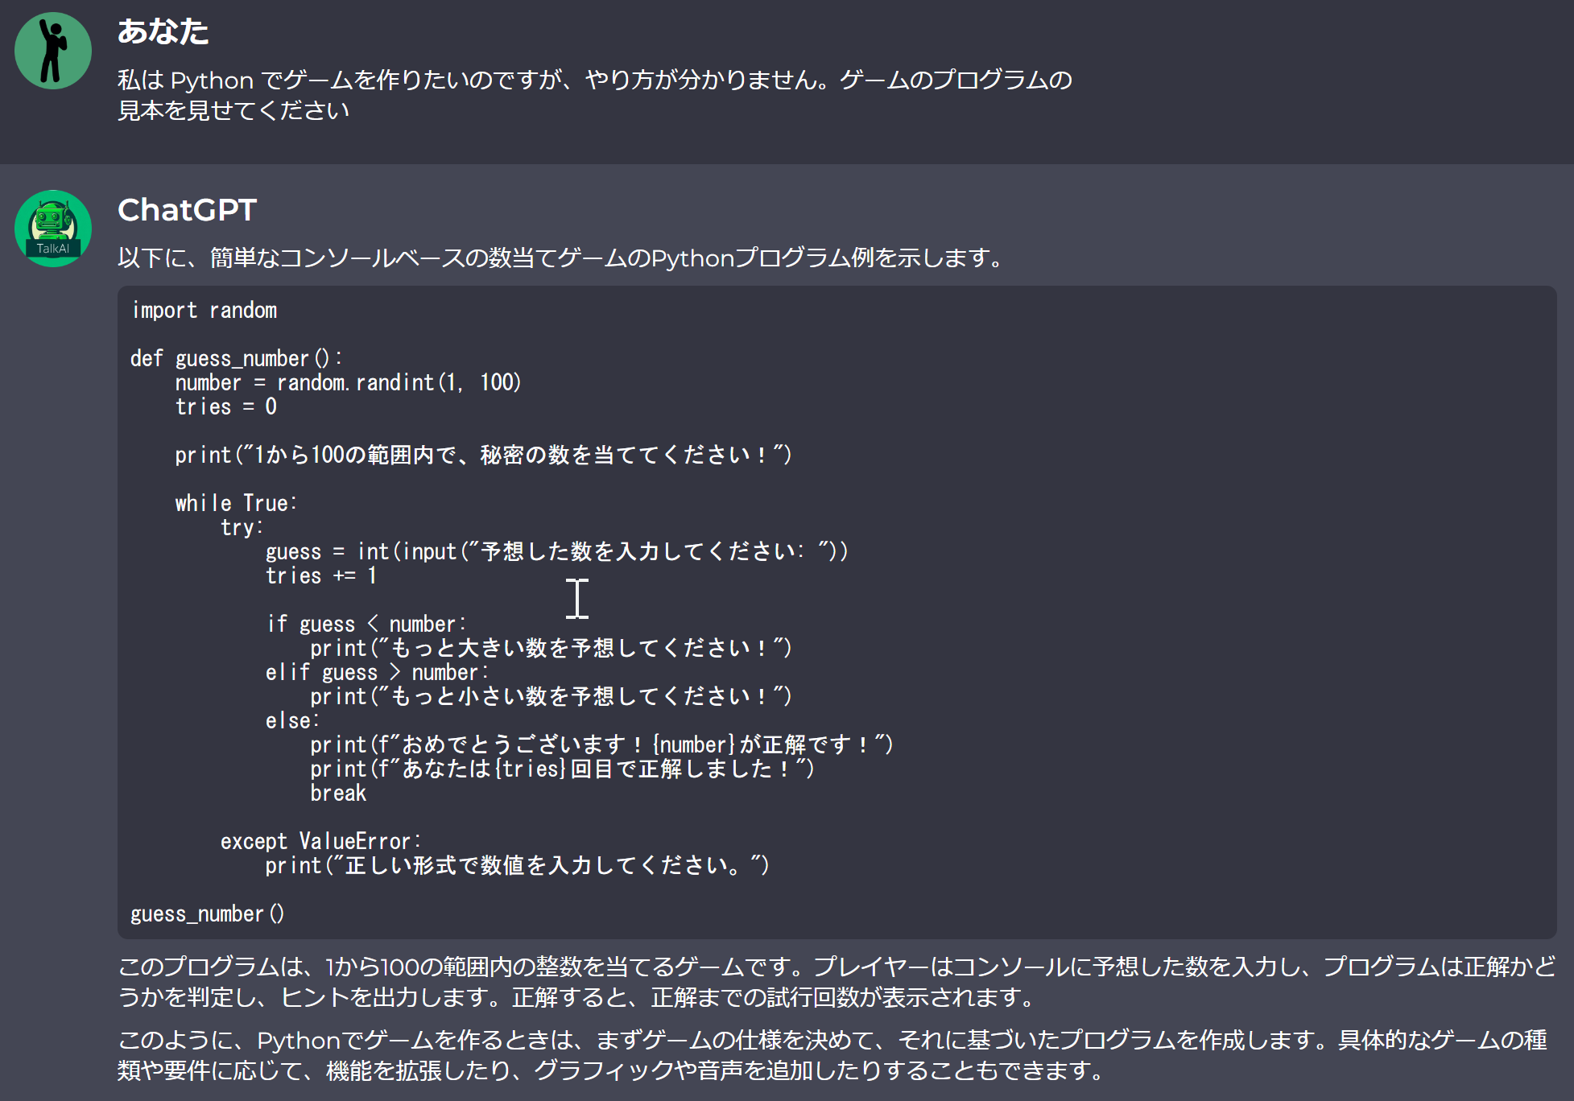
TalkAI の実行例③
家庭教師になってもらう

Slide 19
演習 生成AI
ページ２０～２３
【トピックス】
翻訳サイト
生成AIによる画像合成
生成AIと対話する

Slide 20
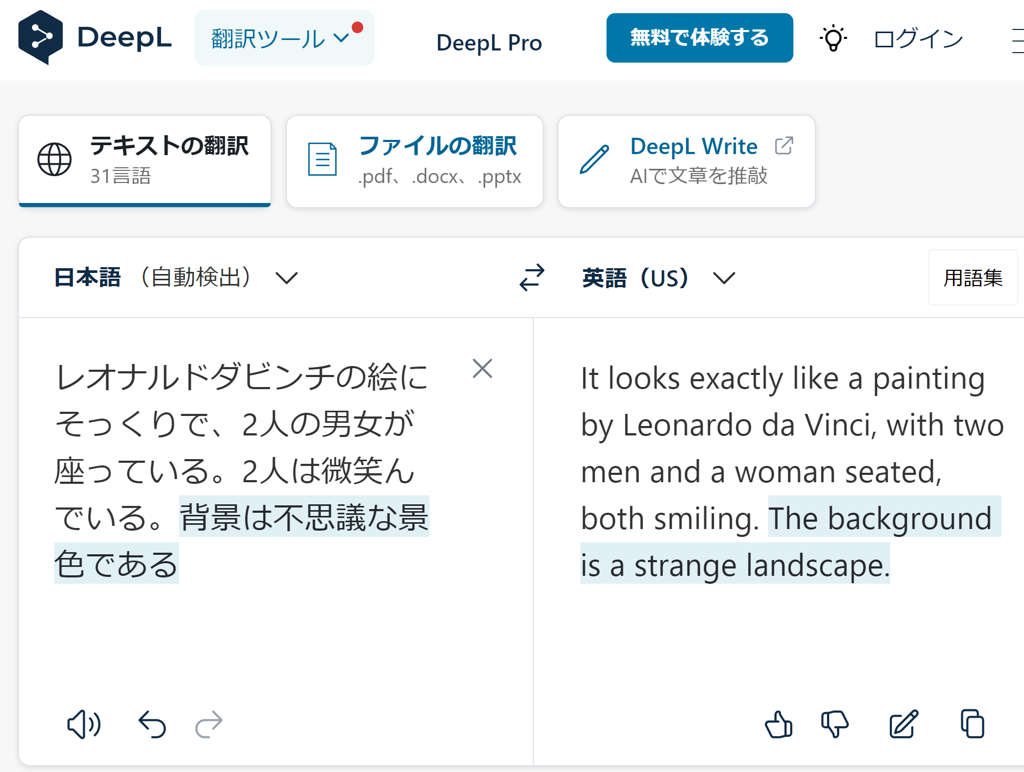
１．翻訳サイト DeepL による翻訳
① 翻訳サイト DeepL
https://www.deepl.com/
② 右側に日本語の文章を入れると
左側に翻訳結果が出る

Slide 21
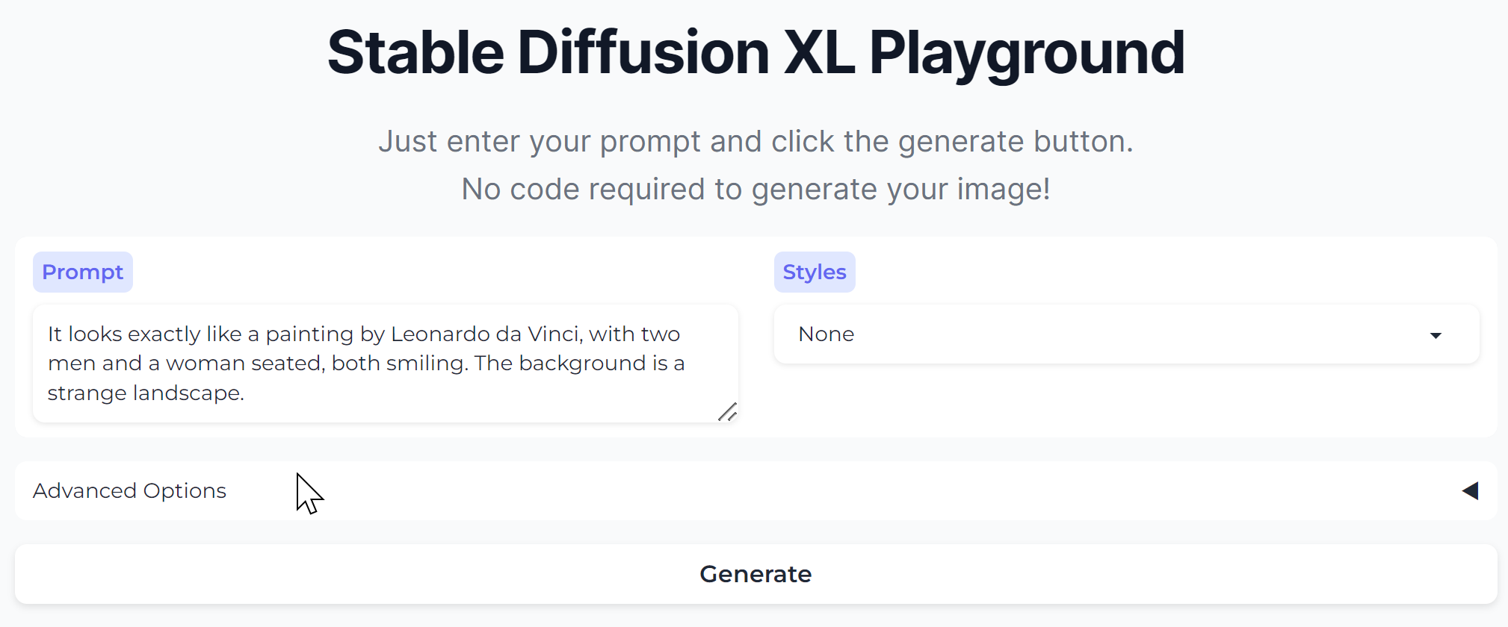
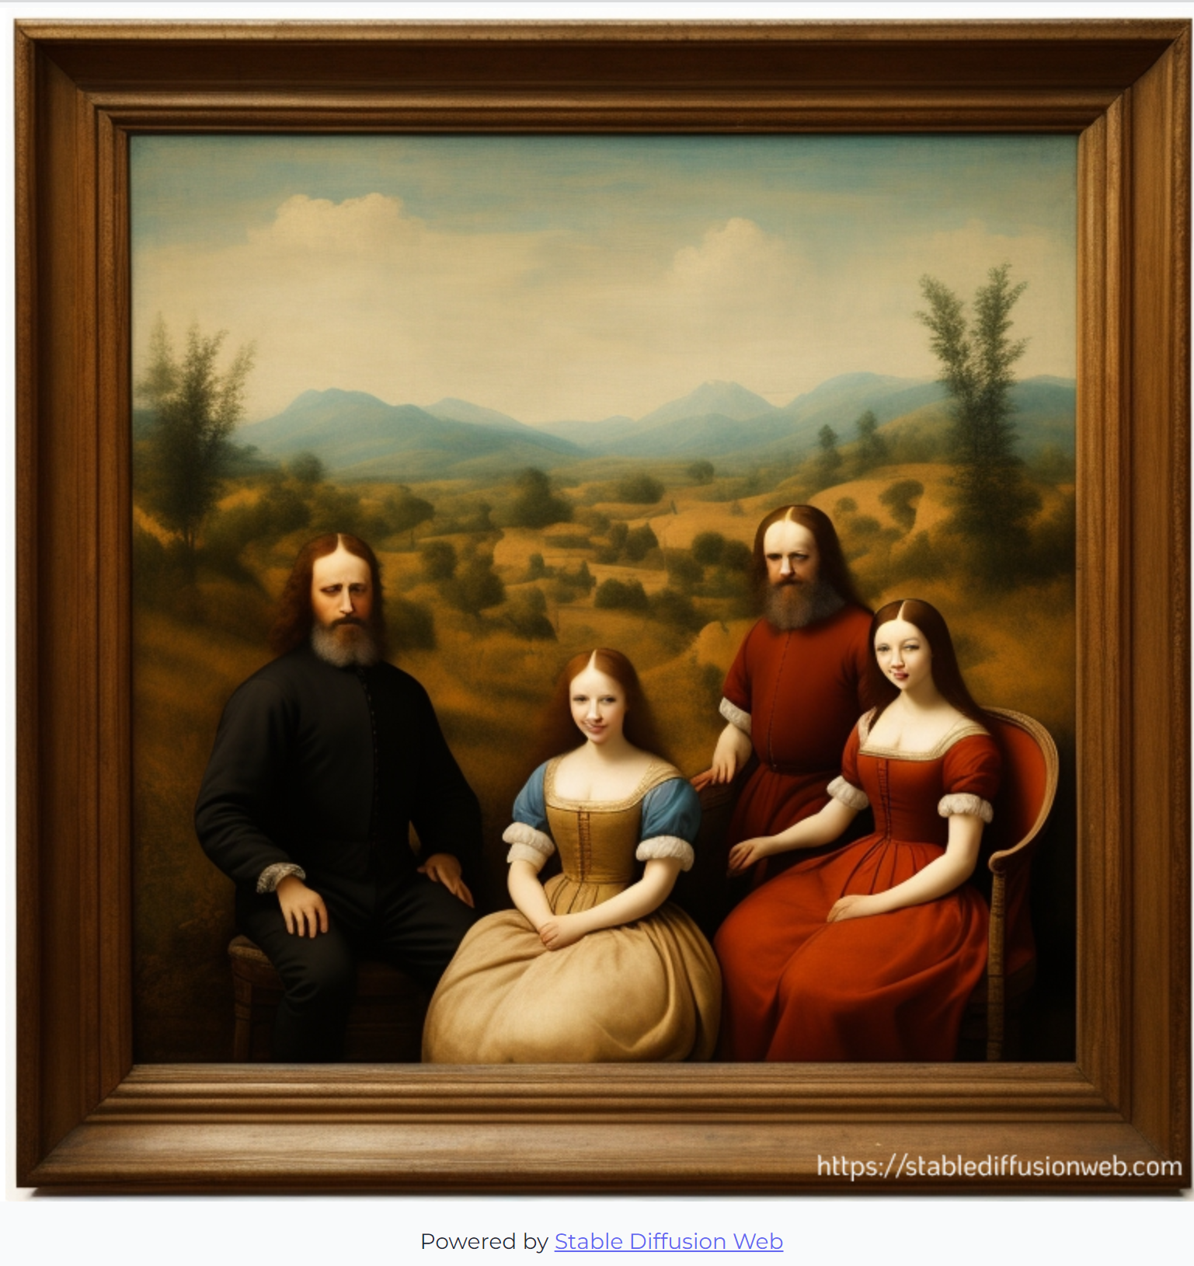
２．Stable Diffusion Playground による画像生成
① Stable Diffusion Playground のサイト
https://stablediffusionweb.com/
② 対話する。創造力、発想力を試してみる
③ 「Prompt」の下に、プロンプトを英語で入れて、「Generate」をクリック
結果が出るまで１分以上待つ。
思い通りの結果を得るためにプロンプトを工夫する．プロンプトは具体的に。

Slide 22
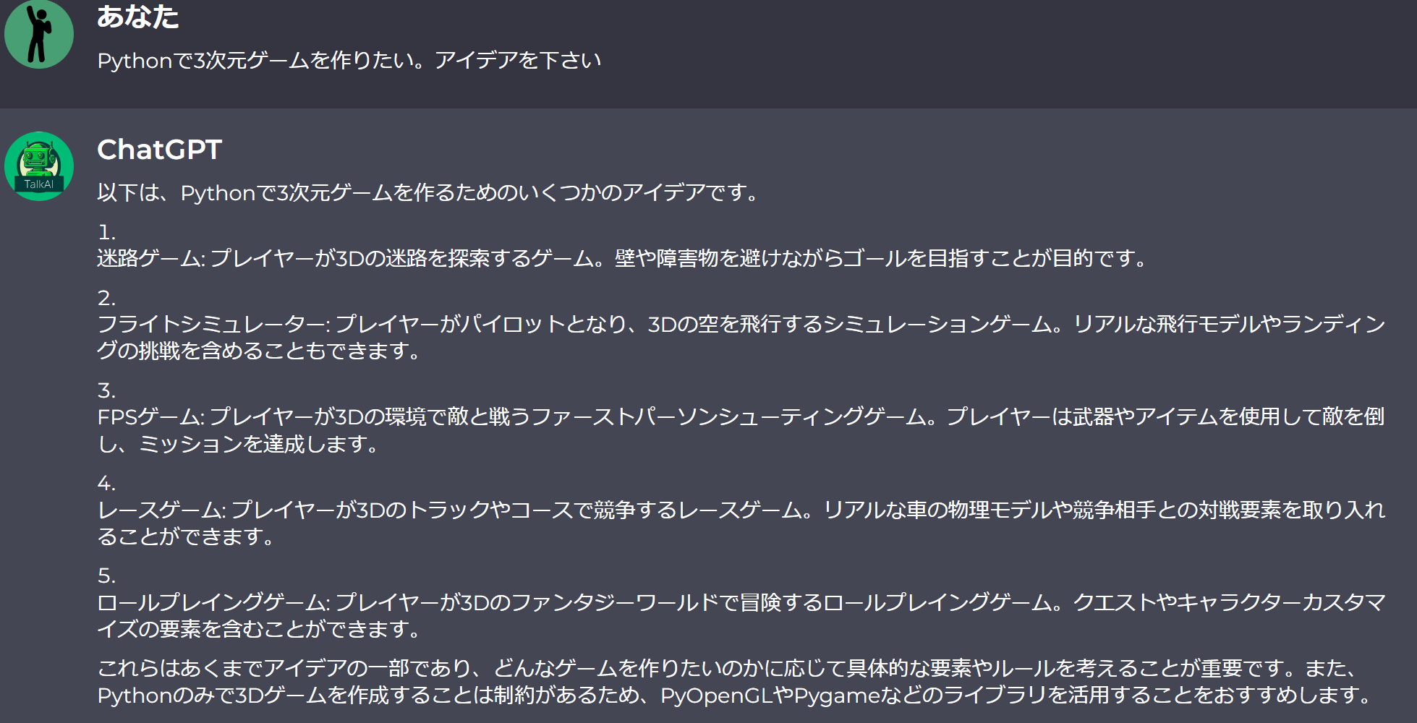
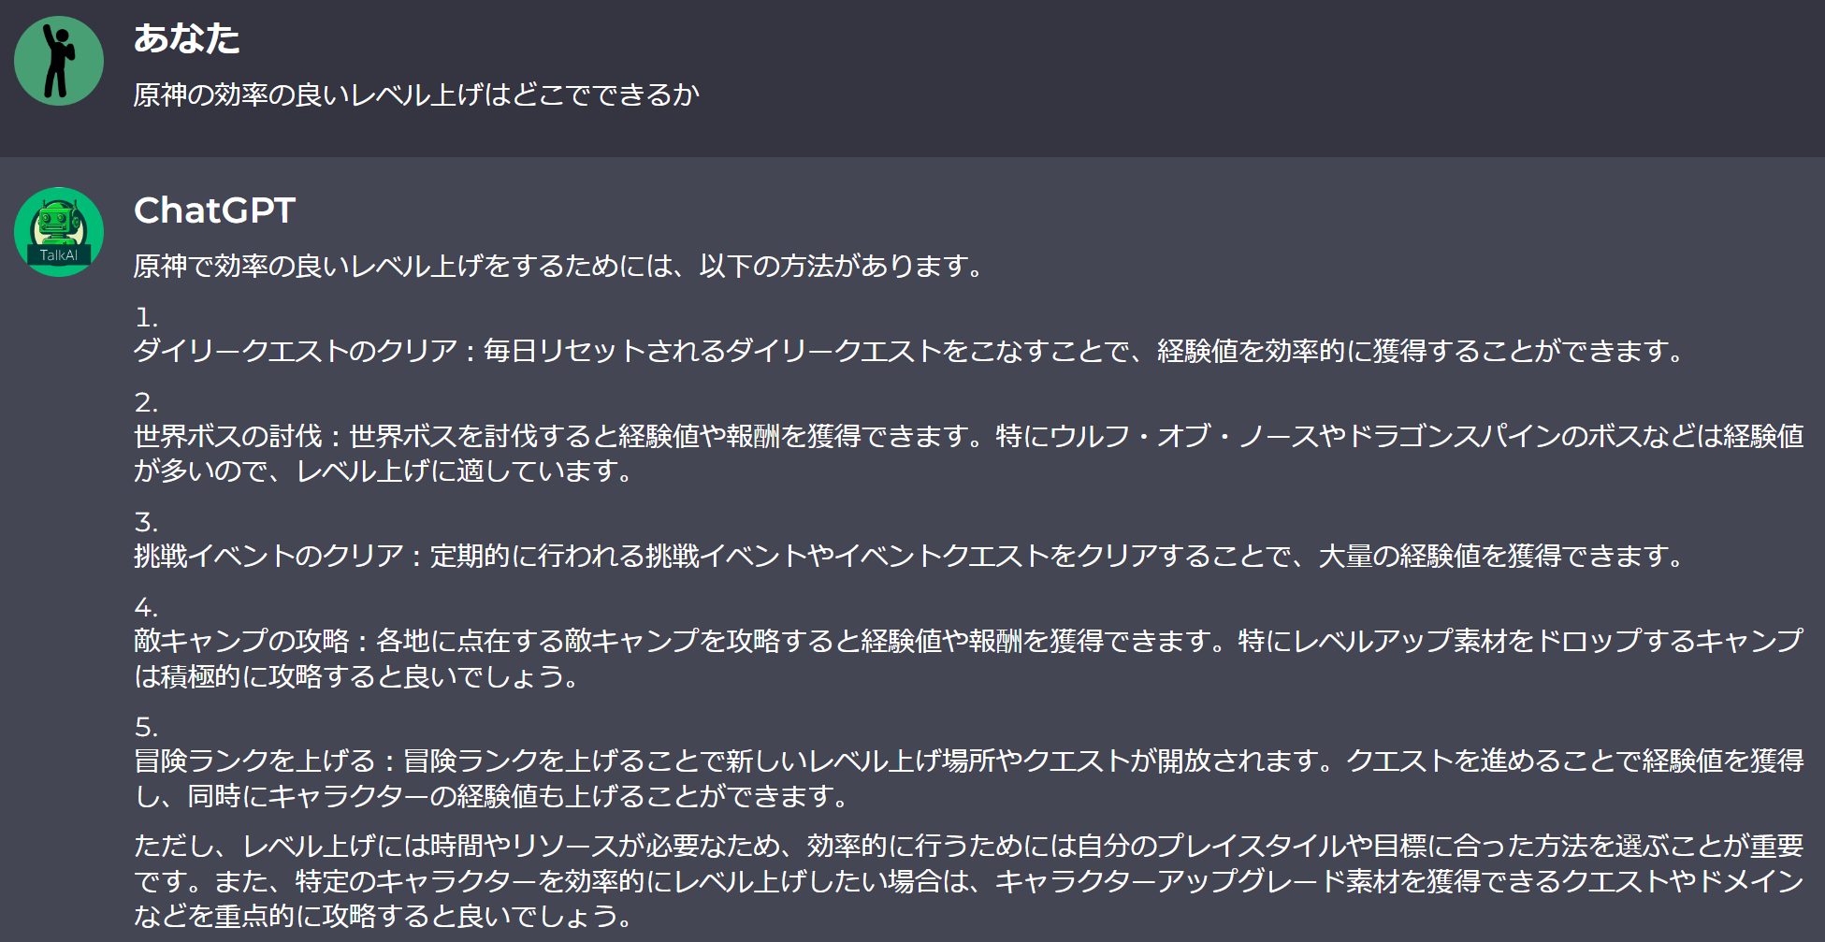
３．TalkAI と対話する
① TalkAI のサイト
https://talkai.info/ja/
② 対話する。創造力、発想力、行動力のアシスタントになってもらう
③今の時点では、調べごと、調べ学習のサポートは得意ではない

Slide 23
人工知能に期待される役割
人間の仕事の補助や代行。人間との協働。
人工知能は、単純なタスクや反復的な作業など、人間にとって退屈な仕事を代行できる。
迅速な判断
膨大な量のデータの処理、高速な計算が得意。人間のミスを減らすことにつながる。
新たな創造性や価値の創出の可能性
人間の知覚を超えたセンサー、情報ネットワークの能力を組み合わせて、新たな分野の開拓や価値の創出が可能に。
人工知能の原理を探求することで、人間の知性についての理解が深まることも期待できる。

Slide 24
1-2. 人工知能の種類，機械学習

Slide 25
人工知能の種類
機械学習
コンピュータがデータを使用
して学習することより知的能
力を向上させる技術
人工知能
（知的なITシステム）
ルール，知識による人工知能
人間がルール，知識をコン
ピュータに与えることによ
る人工知能

Slide 26
機械学習の特徴
機械学習は，コンピュータがデータを使用して学習することにより知的能力を向上させる技術
情報の抽出：データの中からパターンや関係性を自動で見つけ出す能力
簡潔さ：人間が設定しなければならなかったルールを、自動で生成できるようになる
限界の超越：他の方法では難しかった課題でも、機械学習を用いることで解決策や視点を得られる可能性がある

Slide 27
機械学習の特徴
データを用いた学習： コンピュータは訓練データを用いて学習し、その結果として知的能力が向上。
パターン認識： 訓練データを基にして、新しいデータに対するパターンや関連性を認識できるように。
自動化： 学習によって得られた知的能力を用いて、さまざまなタスクを自動実行。
情報の抽出と予測： 学習を通じて、新しいデータから情報の抽出、予測の能力を獲得
能力の進化： 新しい訓練データが追加されることで、知的能力のさらなる向上を期待できる

Slide 28
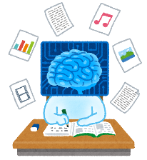
機械学習と訓練データ
機械学習は，コンピュータがデータを使用して学習することより知的能力を向上させる技術
訓練データ
学習者
学習
３種類に分類済み
大量の訓練データを用いて学習を行う

Slide 29
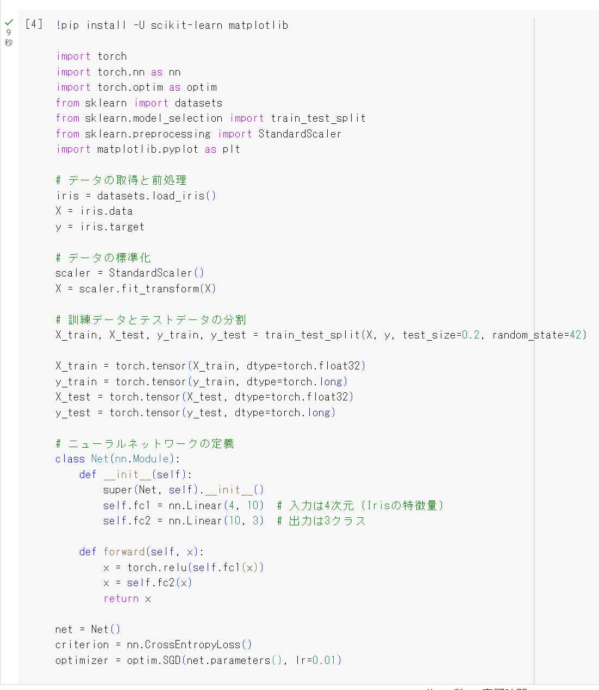
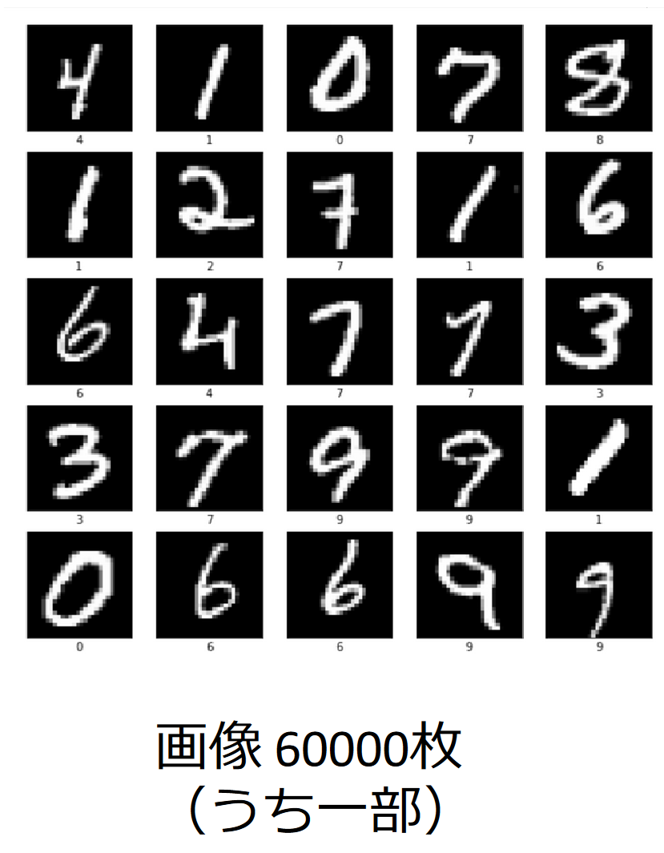
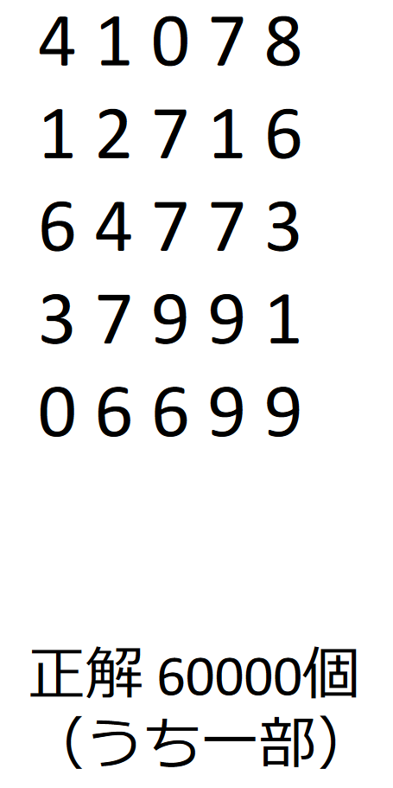
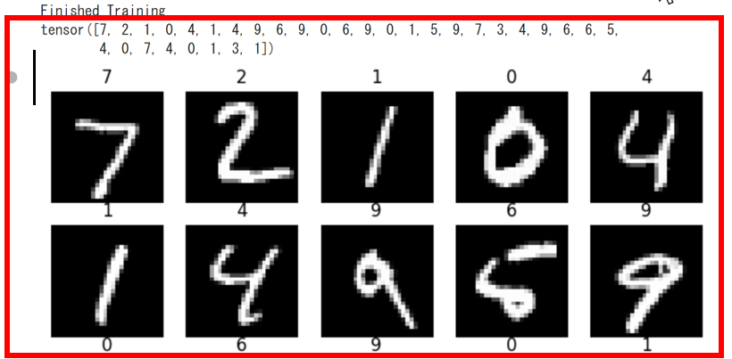
機械学習と訓練データとプログラム
機械学習のプログラム
学習に使用する訓練データ
（抜粋）
データを用いて学習を行う
学習ののち，画像分類を行う
プログラム
学習の結果、文字認識の能力を獲得

Slide 30
機械学習まとめ
機械学習の特徴
データを用いて知的能力を向上
自動でデータのパターンを抽出
さまざまなタスクを自動実行
応用事例
画像理解、自然言語処理、予測
など多数
機械学習の定義：
訓練データを用いて学習し、その結果として知的能力が向上
訓練データの追加により、さらに知的能力が向上する可能性

Slide 31
一般のプログラミング
データ
（入力）
プログラム
処理結果
入力
９
１０
１１
１２
１３
１４
コンピュータ
入力 処理結果
９ ５００
１０ ５００
１１ ５００
１２ １０００
１３ １０００
１４ １０００
あらゆる入力について
正しい処理結果が得られるように，
プログラムを作成し，テストする

Slide 32
機械学習での予測
データ
（入力）
プログラム
予測結果
入力
１０
１３
入力 予測結果
１０ ５００
１３ １０００
コンピュータ
入力 正解
９ ５００
１１ ５００
１２ １０００
１４ １０００
訓練データ
訓練データにより，学習が行われる。
新しいデータに対しては、自動で処理が行われる。

Slide 33
・プログラムは人間が作成し，
テストし，調整する．
① 一般のプログラミング
② 機械学習
データ
（入力）
プログラム
処理結果
コンピュータ
・データを利用して知的能力を向上させる
データ
（入力）
プログラム
処理結果
訓練データ
コンピュータ

Slide 34
汎化
汎化は，訓練データに基づいて学習し，未知のデータに対しても適切に処理できる能力
機械学習の一つの大きな特徴は、この汎化能力を持つこと。

Slide 35
汎化
訓練データと未知のデータ
訓練データ
入力 予測結果
７ ５００
８ ５００
９ ５００
１０ ５００
１１ ５００
１２ １０００
１３ １０００
１４ １０００ １５ １０００
１６ １０００
入力 正解
９ ５００
１１ ５００
１２ １０００
１４ １０００
訓練データに基づいて学習し，未知のデータに対しても適切に処理

Slide 36
ここまでのまとめ
機械学習：コンピュータは訓練データを用いて学習し、その結果として知的能力が向上
汎化は、訓練データを基にして学習し、未知のデータでも適切に対応する能力を指す
機械学習の一つの大きな特徴は、この汎化能力を持つこと
汎化による結果は常に正解とは限らない。

Slide 37
1-3. ニューラルネットワークとその歴史

Slide 38
ニューラルネットワーク
ニューラルネットワークは、人工知能の一種
生物の脳の働きを模倣することを目指している
すでに広く活用が進んでいる

Slide 39
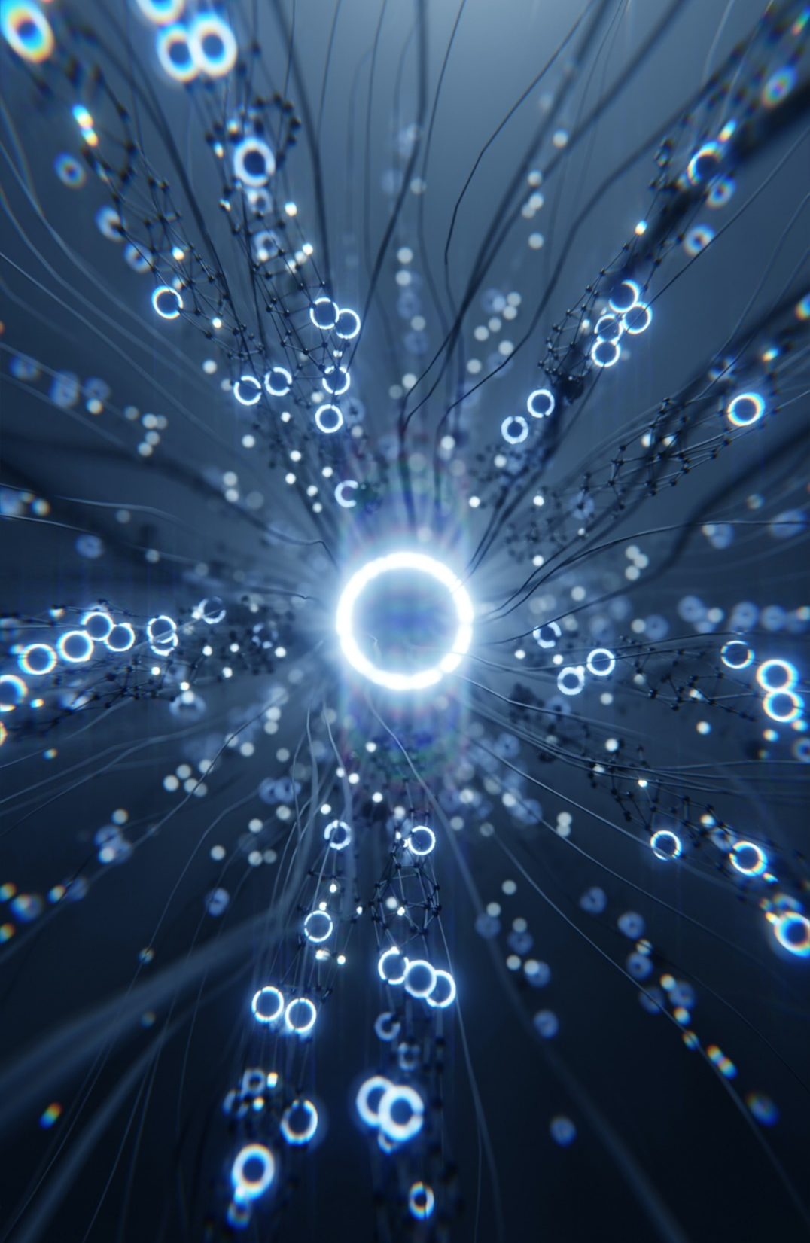
ニューラルネットワークとニューロン
ニューラルネットワークは，脳や神経系のニューロン（ 神経細胞）を参考に作られている
ニューロンが信号を受け取り，処理し，伝達する仕組みを模倣している

Slide 40
ニューロン
脳や神経系のニューロンは，生物の脳や神経系で、情報伝達，記憶，情報処理を行う．脳や神経系の大切な要素．
樹状突起
（入力）
軸索
（出力）
核
軸索
（伝達）

Slide 41
脳や神経系の研究の進展
1900年頃： 脳や神経系は，ニューロンの集まりと考えられるようになった．ニューロンが情報伝達を行うと分かってきた．
1980年頃：生きた脳を対象とした測定が行われる、脳のどの領域がどのような機能を持つかを解明する脳機能マッピングが進んだ．
2010年頃：脳の異なる領域が連携して情報処理を行っていることが観察できるようになってきた
脳の仕組みと機能について深い洞察が得られるように

Slide 42
脳のニューロン
生物のニューロンの数（推定値）
生物の脳は非常に多くのニューロンから成り立つ
人間の脳には約860億個のニューロンが存在
複雑なネットワークを形成
カタツムリ 11,000
ロブスター 100,000
アリ 250,000
カエル 16,000,000
ハツカネズミ 71,000,000
タコ 500,000,000
ネコ 760,000,000
ヒト 86,000,000,000
アフリカゾウ 257,000,000,000
Wikipeida の記事： https://ja.wikipedia.org/wiki/%E5%8B%95%E7%89%A9%E3%81%AE%E3%83%8B%E3%83%A5%E3%83%BC%E3%83%AD%E3%83%B3%E3%81%AE%E6%95%B0%E3%81%AE%E4%B8%80%E8%A6%A7 より

Slide 43
ニューラルネットワークの歴史
1940年代： ニューラルネットワークの誕生
1980年代： バックプロパゲーション，ボルツマンマ
シン（機械学習の基本的な仕組み）
2010年代： 多層化，正規化，ReLU，ドロップアウト
など，ニューラルネットワークの新技術
（機械学習の問題である勾配消失や過学習
の緩和）

Slide 44
コンピュータの進展とニューラルネットワーク進展
【過去】
人間の脳の約860億個のニューロンを模倣することは不可能
【現状】
GPU，クラウドコンピューティングで，コンピュータの性能向上が続く
【将来】
生物の脳に近いニューラルネットワークの実現へ進む
年 | コンピュータで扱えるニューロン数の規模
2010年 | 100,000個
2020年 | 2,000,000個
2030年 | 50,000,000個
2040年 | 1,000,000,000個
2050年 | 20,000,000,000個
所説あります
2055年ごろには，860憶を超えるかも？

Slide 45
1-4. コンピュータを用いた問題解決，Python

Slide 46
コンピュータとプログラム
コンピュータは，プログラムに従って動作
プログラムは，コンピュータに指示を出し，所定の作業を遂行させる

Slide 47
プログラミング
プログラムを設計し作成するプロセス（プログラミング）は，創造的な活動
アイデアを形にできることが，プログラミングの魅力

Slide 48
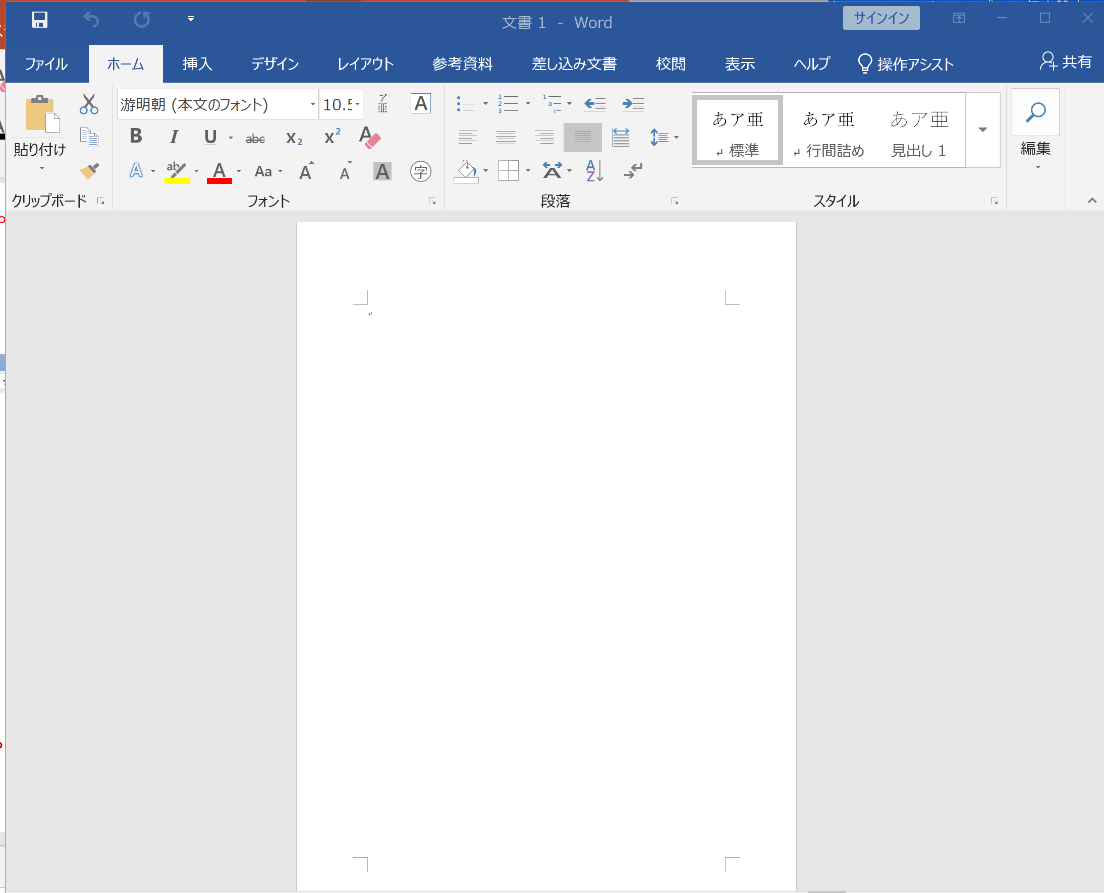
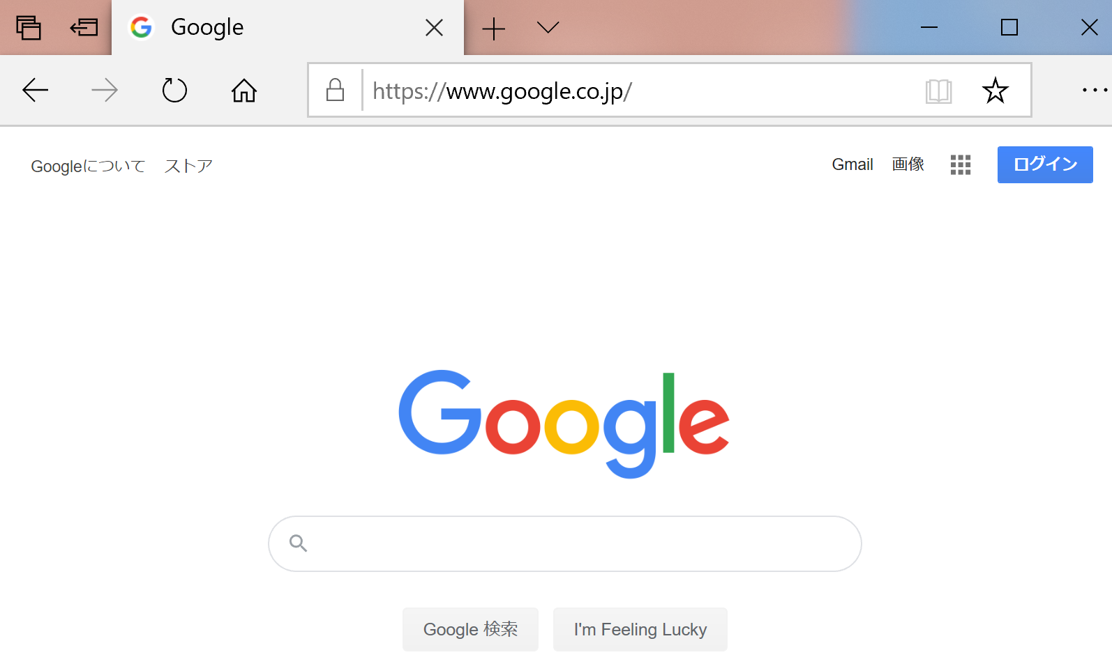
① プログラムとアプリケーション
Web ブラウザ
ワープロ
（マイクロソフト・ワード）
プログラムが動作し，アプリケーションの機能を実現

Slide 49
② プログラムは，コンピュータの動作をコントロール
Python 言語を使って
ニューラルネットワーク
を作成．AIシステムを構築
プログラムは，コンピュータの動作を細かくコントール

Slide 50
③ プログラムは，コンピュータ間の連携にも役立つ
ネットワーク
コンピュータ
利用者
コンピュータ
コンピュータ
利用者
サーバは，サービスを提供する
ITシステム
コンピュータ同士の接続でもプログラムが必要．

Slide 51
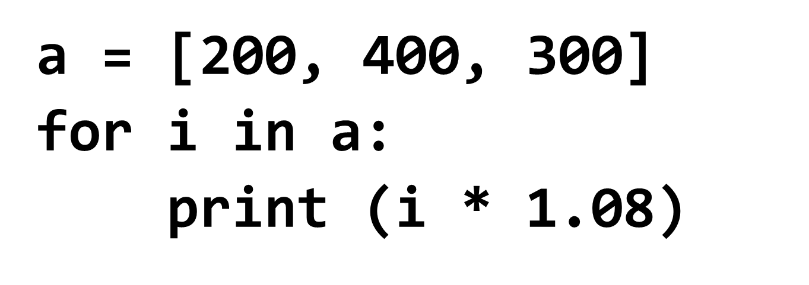
プログラミングの目的
プログラムは，コンピュータに指示を出し，所定の作業を遂行させる
複雑な作業も自動化し，効率化することが可能
Python プログラムの
ソースコード
プログラムの
実行結果

Slide 52
プログラミングの利点
① プログラムの内容によって，コンピュータはさまざまな作業を実行できる
② プログラムを利用することで，多くの作業を自動化できる
③ プログラムで行った作業をいつでも再現できる．
④ プログラムは柔軟性がある．変更により，プログラムの動作を簡単に調整できる

Slide 53
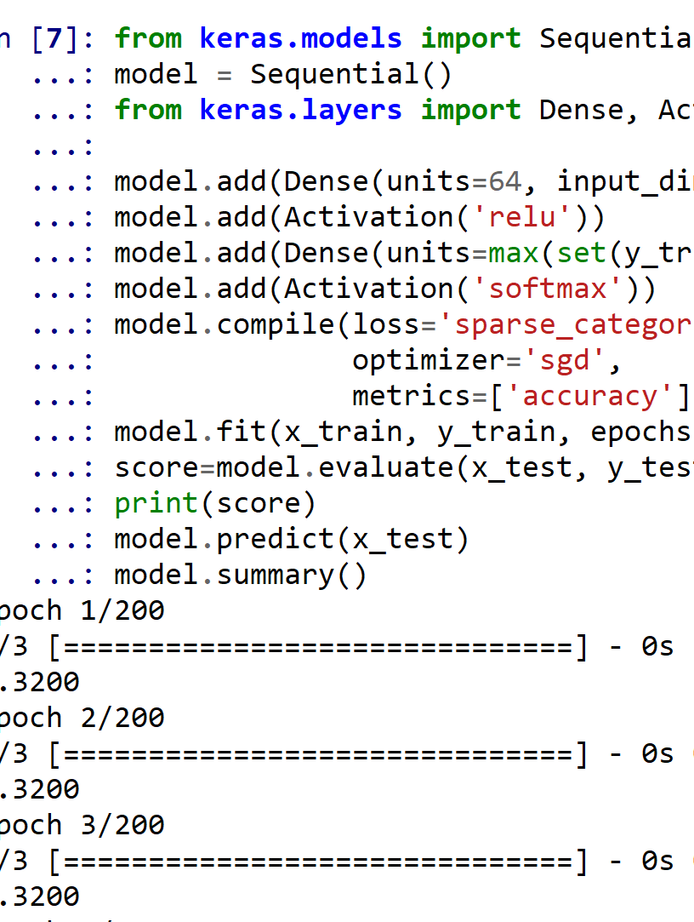
Python
Python は多くの人々に利用されているプログラミング言語の１つ
読みやすさ，書きやすさ，幅広い応用範囲が特徴

Slide 54
Python 言語が広く使用されている理由
文法のシンプルさ
Python は，直感的で読みやすい文法
拡張性
豊富なライブラリとモジュールを持ち、多岐にわたる分野で利用が可能
柔軟性
シンプルなスクリプトも、高度なプログラムも作成可能
主な機能
基本的な機能： 変数、データ型、条件分岐（if）、繰り返し（for、while）、関数
オブジェクト指向： クラス、スーパークラス、サブクラス、継承
モジュールとパッケージ： 再利用可能なコード
例外処理： エラーを効果的に処理
ファイル操作： ファイルの作成、読み出し、書き込み
表示： テキストでの表示、ビジュアルな表示

Slide 55
Python 言語が広く使用されている理由
文法のシンプルさ
Python は，直感的で読みやすい文法
例えば、print で簡単に出力できる、if や else で条件分岐、for や while で繰り返し（ループ）
拡張性
多岐にわたる分野で利用が可能
例えば、関数やクラスを定義するための def や class、継承やオブジェクトの属性名と値を操作するための super や vars などがある。
柔軟性
シンプルなスクリプトも、高度なプログラムも作成可能
オブジェクト指向の機能を持ち、__init__ や self のようなキーワードを使用してクラスを利用できる。

Slide 56
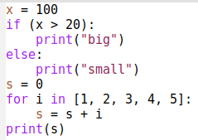
コマンドによる Python プログラム実行
① Python プログラムの保存
② Python プログラムの実行
作成した Python プログラムのソースコードを，例えば「foo.py」という名前のファイルに保存
プログラムを実行するには，シェル （例えば，Windows の場合はコマンドプロンプト）を開き，「python foo.py」のようなコマンドで実行

Slide 57
trinket
Trinket はオンラインの Python、HTML 等の学習サイト
有料の機能と無料の機能がある
自分が作成した Python プログラムを公開し、他の人に実行してもらうことが可能（そのとき、書き替えて実行も可能）
Python の標準機能を登載、その他、次のモジュールやパッケージがインストール済み
math, matplotlib.pyplot, numpy, operator, processing, pygal, random, re, string, time, turtle, urllib.request

Slide 58
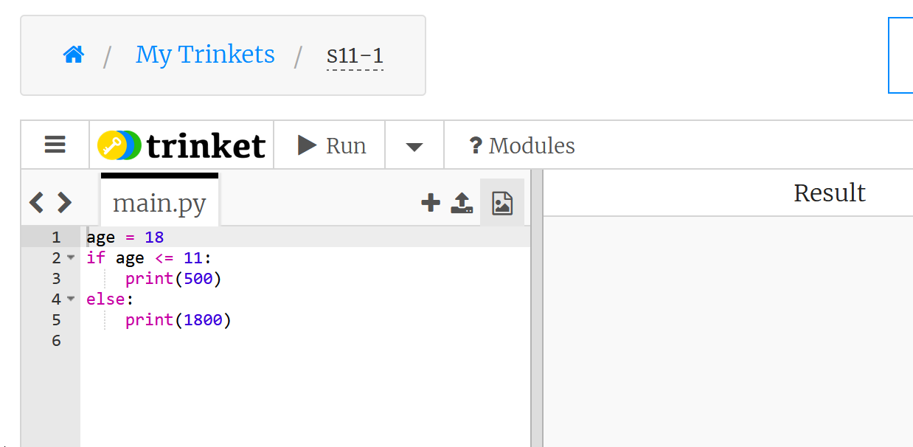
trinket でのプログラム実行
trinket は Python, HTML などのプログラムを書き実行できるサイト
https://trinket.io/python/0fd59392c8
のように、違うプログラムには違う URL が割り当てられる
実行が開始しないときは、「実行ボタン」で実行
ソースコードを書き替えて再度実行することも可能
実行、STOP ボタン
ソースコードの
メイン画面
実行結果

Slide 59
演習 Python プログラムの実行
資料：６０，６１
【トピックス】
trinket
Python プログラムのソースコード
Python プログラムの実行

Slide 60
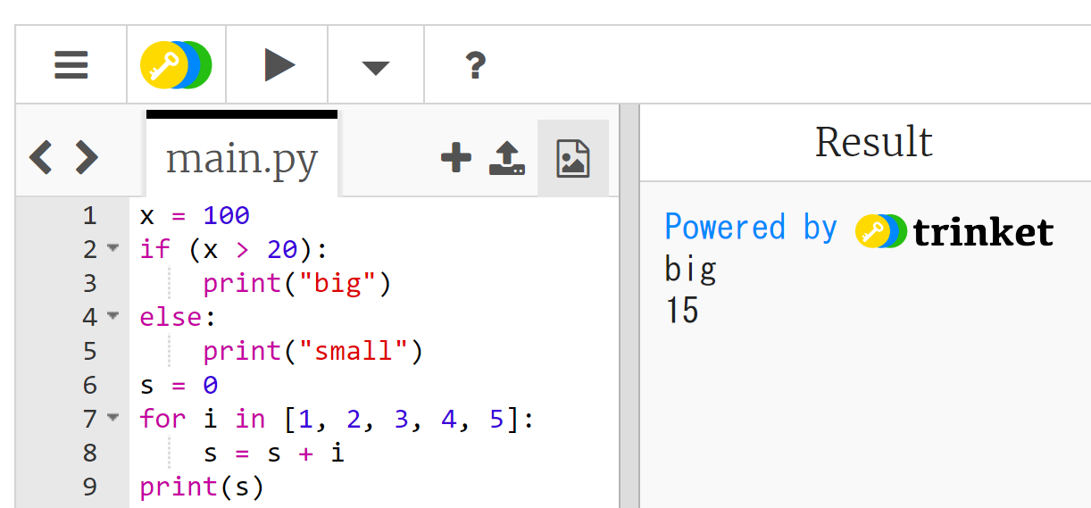
① trinket の次のページを開く
https://trinket.io/python/6c652f1c2f
② 実行結果が，次のように表示されることを確認
実行、STOP ボタン
実行が開始しないときは、「実行ボタン」で実行
ソースコードを書き替えて再度実行することも可能

Slide 61
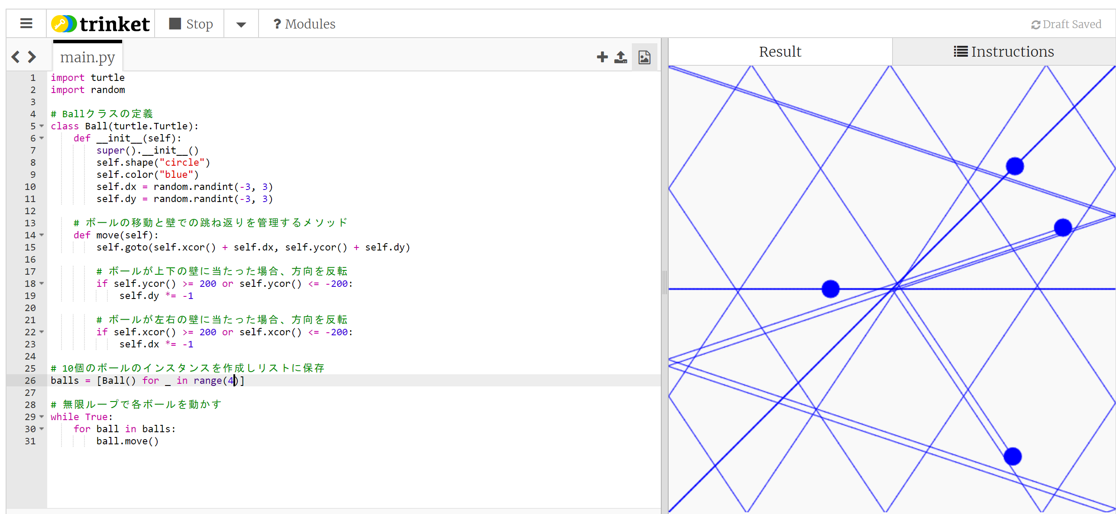
③ trinket の次のページを開く
https://trinket.io/python/94d1563844
④ 実行結果が，次のように表示されることを確認
実行、STOP ボタン
ボールが
壁に当たったら
反射する．
実行が開始しないときは、「実行ボタン」で実行
ソースコードを書き替えて再度実行することも可能

Slide 62
演習 簡単なプログラムでも さまざまなことが可能
資料：６３～６６
【トピックス】
trinket
現在の日時
平方根
円の面積
三角形の面積

Slide 63
オペレーティングシステム（コンピュータ）のタイマーを利用．現在の日時が表示される
① trinket の次のページを開く
https://trinket.io/python/2b804ab19a
② 実行結果が，次のように表示されることを確認
現在の日時

Slide 64
面積が 7 の正方形の一辺の長さ
③ trinket の次のページを開く
https://trinket.io/python/597e5771ff
④ 実行結果が，次のように表示されることを確認

Slide 65
半径 3 の円の面積は？
⑤ trinket の次のページを開く
https://trinket.io/python/4e3559f879
⑥ 実行結果が，次のように表示されることを確認

Slide 66
三角形の２辺の長さが，４と６で，その間の角度が６０度のとき，面積は (1/2) × 4 × 6 × sin(60)
⑦ trinket の次のページを開く
https://trinket.io/python/bdcce27488
⑧ 実行結果が，次のように表示されることを確認

Slide 67
まとめ
プログラミングは創造的な活動であり，多様な問題を解決し，人間の能力を増幅する
プログラミングは，計算，データ処理，データ送受信，人工知能，グラフィックス，シミュレーションなどの多様な活動を可能にする
Python は読みやすさと書きやすさに優れ，広い応用範囲を特徴とするプログラミング言語
学習サイトの Trinket では，Python プログラムの作成と共有が可能
プログラミングを学ぶことで，コンピュータを活用し，アイデアを具現化し，新たな創造を促進できる．

Slide 68
1-5. 人工知能とプログラミングの関連

Slide 69
人工知能とプログラミングの関連性
人工知能とプログラミングの関連性
人工知能は、プログラムで動作している。
プログラムを通じて人工知能の動きや原理を理解することができる。
人工知能の調整やカスタマイズ
人工知能の微調整や最適化のためにはプログラミングスキルが必須。
インターフェースの役割
人工知能と人間の間のコミュニケーションインターフェース作成にもプログラミングは不可欠。

Slide 70
1-6. 15回の全体計画 （次のステップへ）

Slide 71
１５回の全体概要
ディープラーニングの実践を通じて楽しさを感じる
ディープラーニングの仕組みを探求
専門知識、実践スキル、活用力を向上
人工知能の実行はパソコンで行う
自然言語処理、画像理解、顔情報処理、姿勢推定などの応用を学ぶ
自ら学ぶアクティブラーニングを重視

Slide 72
15回の内容
第1回：人工知能の歴史， 種類，応用分野
第2回：Python プログラムの実行，Python でのデータマネジメント
第3回：機械学習の基礎（教師なし学習，教師あり学習）
第4回：ディープラーニングの基礎
第5回：ディープラーニングでの物体認識，画像分類
第6回：ディープラーニングでの物体検出，セグメンテーション
第7回：顔情報処理
第8回：予測・判断（時系列データ，リカレントニューラルネットワーク，LSTM）
第9回 ：自然言語処理（問答，要約，テキスト生成，単語の特徴ベクトル，単語の類似度
第10回：姿勢推定
第11回：中間まとめ
第12回：実データの分析，意味の抽出，外れ値の判断
第13回：人工知能によるデータの生成
第14回：人工知能システムの運用，人工知能が社会に受け入れられるには（倫理，プライバシー，個人情報，人工知能の信頼性や説明可能性）
第15回：人工知能システムの構築（人工知能システムの開発環境，実行環境）

